Slide 1

















INFORMAÇÕES GERAIS DOS PRODUTOS
QUIM
DOCS
QUIM
DOCS
CÓDIGO
NOME DO PRODUTO
FORNECEDOR
QTADE MÁX. ARMAZENADA
ESTADO FÍSICO
LOCAL DE ARMAZENAM.
SUBSTÂNCIAS
Gestão de Produtos Químicos
SUBSTÂNCIA 1
Nº CAS
CONCENTRAÇÃO
Cadastrar Produtos
SUBSTÂNCIA 2
Nº CAS
CONCENTRAÇÃO
Produtos cadastrados
SUBSTÂNCIA 3
Nº CAS
CONCENTRAÇÃO
+ ADICINIAR
FDSs
CLASSIFICAÇÃO GHS
PERIGOS FÍSICOS
PERIGOS À SAÚDE
PERIGOS AO MEIO AMBIENTE
GESTÃO VISUAL
SELECIONE OS PCTOGRAMAS PRESENTES NO RÓTULO OU FDS DO PRODUTO
MINHA CONTA
CLASSIFICAÇÃO GHS
PALAVRA DE PERIGO
CATEGORIA
+ ADICINIAR
SUBMETER FDS
ENVIAR

Slide 2

QUIM
DOCS
QUIM
DOCS
Pesquisar FDS do produto
CÓDIGO | NOME PRODUTO | Fornecedor | Quantidade máxima armazenada | ESTADO FISICO | AREA DE ARMAZENAMENTO | SUBSTÂNCIAS | NUMERO CAS | Concentração | Classificação GHS |  |  |  |  |  |  |  |  |  | Palavra de advertência | Frases de perigo | Frases de precaução
- | 2-PROPANOL | MERCK S/A | 8 L | Líquido | Depósito LCQ no DPA | 2-Propanol | 67-63-0 | <= 100 % | Líquido inflamáveis 2 Lesões oculares graves/irritação ocular 2A Toxicidade para órgãos-alvo específicos - Exposição única 3 |  |  |  | x |  |  |  | x |  | Perigo | H225 H319 H336 | P210 P240 P305 + P351 + P338 P403 + P233
- | ACETATO DE ETILA | MERCK S/A | 230 mL | Líquido | Depósito LCQ no DPA | Acetato de etila | 141-78-6 | <= 100 % | Líquidos inflamáveis 2 Lesões oculares graves/irritação ocular 2A Toxicidade para órgãos-alvo específicos - Exposição única 3 |  |  |  | x |  |  |  | x |  | Perigo | H225 H319 H336 | P210 P240 P305 + P351 + P338 P403 + P233
69230; 74218 | AGNIQUE® AMD 10 | BASF S.A. | 50 ton | Líquido | Login | N,N-dimetildecano-1-amida | 14433-76-2 | - | Toxicidade aguda - Oral 5 Corrosão/irritação à pele 2 Lesões oculares graves/irritação ocular 2A Toxicidade para órgãos-alvo específicos - Exposição única 3 Perigoso ao ambiente aquático - Agudo 2 Perigoso ao ambiente aquático - Crônico 3 |  |  |  | X |  |  |  |  |  | Atenção | H319 H315 H303 H335 H412 H401 | P280 P271 P273 P261 P264 P312 P305 + P351 + P338 P304 + P340 P303 + P352 P332 + P313 P337 + P311 P362 + P364 P403 + P233 P405 P501
69424; 74219 | AGNIQUE® AMD 810 | BASF S.A. | 50 ton | Líquido | Login | N,N-dimetiloctanamida N,N-dimetildecano-1-amida | 1118-92-9 14433-76-2 | >= 50 % - < 75 % >= 25 % - < 50 % | Toxicidade aguda - Oral 5 Perigoso ao ambiente aquático - Agudo 2 Corrosão/Irritação à pele 2 Lesões oculares graves/irritação ocular 1 Toxicidade para órgãos-alvo específicos - Exposição única 3 Perigoso ao ambiente aquático - Agudo 2 |  |  |  | x | x |  |  |  |  | Perigo | H318 H315 H335 H303 H313 H401 | P280 P271 P273 P261 P264 P310 P305 + P351 + P338 P304 + P340 P303 + P352 P362 + P364 P403 + P233 P405 P501
57650 | AGNIQUE® ANSC 1 NP B | BASF S.A. | 50 ton | Sólido | Login | Alquil-naftaleno sulfonado e condensado com formaldeído, sal de sódio | 68425-94-5 | - | Lesões oculares graves/irritação ocular 2A |  |  |  | x |  |  |  |  |  | Atenção | H319 | P260 P264 P305 + P351 + P338 P337 + P311
74579 | AGNIQUE® FOH 898 | BASF S.A. | 50 ton | Líquido | Login | octano-1-ol | 111-87-5 | - | Líquidos inflamáveis 4 Toxicidade aguda - Dérmica 5 Lesões oculares graves/irritação ocular 2A Perigoso ao ambiente aquático - Agudo 3 Perigoso ao ambiente aquático - Crônico 3 |  |  |  | x |  |  |  |  |  | Atenção | H227 H319 H313 H402 H412 | P280 P210 P273 P264 P312 P305 + P351 + P338 P337 + P311 P370 + P378 P403 + P235 P501
167807 | AGRIMER™ 30 | ASHLAND COMÉRCIO DE ESPECIALIDADES | 50 ton | Sólido | Login | Pyrrolidone 2 | 616-45-56 | >= 1.00 - < 5.00 % | Não classificado
- | BENZYL ACETATE FOR SYNTHESIS | MERCK KGAA | 100 g | Líquido | Armário de padrões internos | benzyl acetate | 140-11-4 | <= 100 % | Perigo ao ambiente aquático - Crônico 3 |  |  |  |  |  |  |  |  |  |  | H412 | P273
162998 | CARBOWAX™ PEG 4000 FLOCO INIB. | DOW BRASIL SUDESTE INDUSTRIAL LTDA. | 50 ton | Sólido | Login | Polietileno glicol | 25322-68-3 | > 99,0 % | Não classificado
Gestão de Produtos Químicos
Cadastrar Produtos
Produtos cadastrados
FDSs
GESTÃO VISUAL
MINHA CONTA
Linhas por páginas 30↓ 1 – 30 de 300

Slide 3


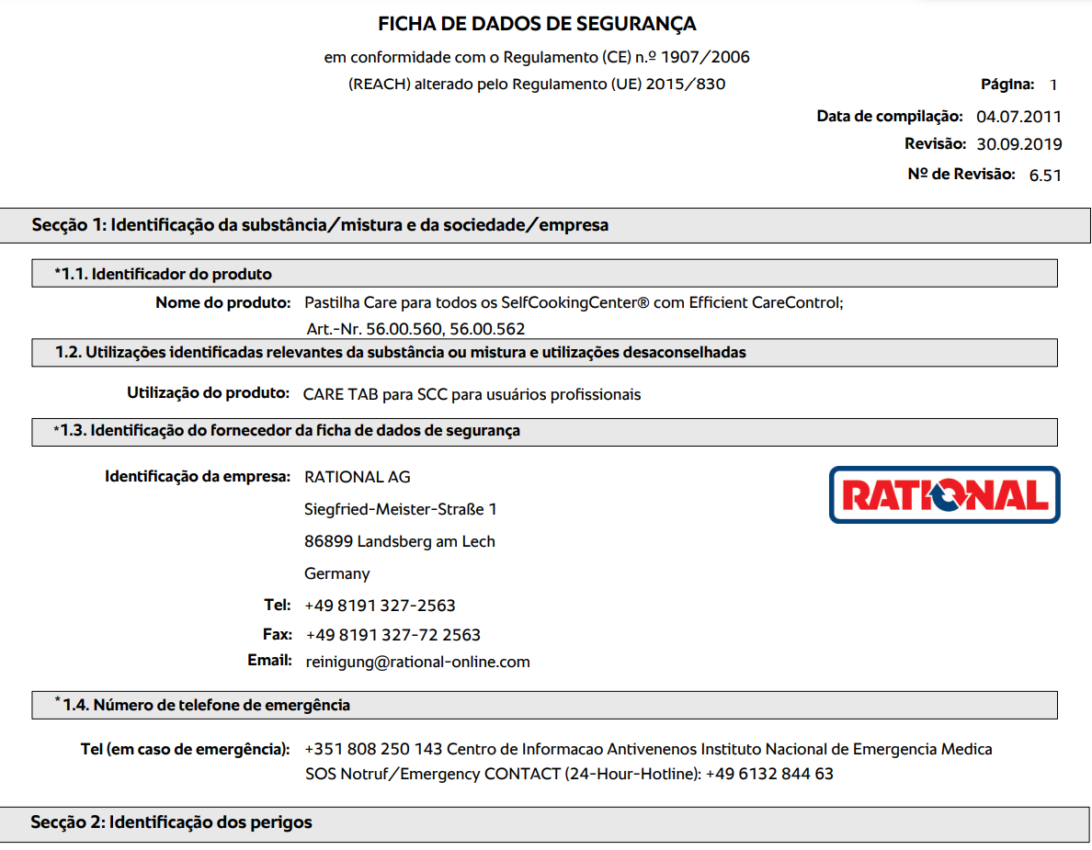
QUIM
DOCS
QUIM
DOCS
CARE TAB
NOME DO PRODUTO
LOCAL DE ARMAZENAMENTO
ESTADO FÍSICO
FDS – FICHA DE SEGURANÇA
Gestão de Produtos Químicos
CARE TAB
REFEITÓRIO 2
SÓLIDO
Cadastrar Produtos
Produtos cadastrados
FDSs
GESTÃO VISUAL
MINHA CONTA
Linhas por páginas 30↓ 1 – 30 de 300

Slide 4
QUIM
DOCS
QUIM
DOCS
Gestão de Produtos Químicos
Cadastrar Produtos
Produtos cadastrados
FDSs
GESTÃO VISUAL
MINHA CONTA

Slide 5
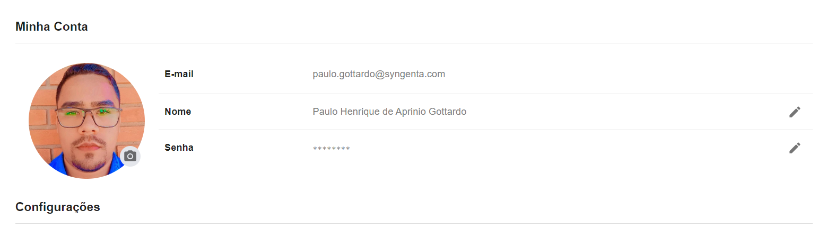
QUIM
DOCS
QUIM
DOCS
Gestão de Produtos Químicos
Cadastrar Produtos
Produtos cadastrados
FDSs
GESTÃO VISUAL
MINHA CONTA

Slide 6
Perigos Físicos:
Explosivos
Explosivos dessensibilizados
Gases Inflamáveis
Aerossóis
Gases Oxidantes
Gases sob pressão
Líquidos Inflamáveis
Sólidos Inflamáveis
Substâncias e misturas autorreativas
Líquidos pirofóricos
Sólidos pirofóricos
Substâncias e misturas sujeitas a autoaquecimento
Substâncias e misturas que, em contato com a água, emitem gases inflamáveis
Líquidos oxidantes
Sólidos oxidantes
Peróxidos orgânicos
Corrosivo para os metais
Perigos à Saúde:
Toxicidade Aguda (Oral, Dérmica e/ou Inalatória)
Corrosão/Irritação à pele
Lesões Oculares graves/Irritação ocular
Sensibilização à pele
Sensibilização Respiratória
Mutagenicidade em células germinativas
Carcinogenicidade
Toxicidade à reprodução
Toxicidade para órgãos alvo específicos – Exposição única
Toxicidade para órgãos alvo específicos – Exposição repetida
Perigo por aspiração
Perigos ao meio ambiente:
Perigoso ao meio ambiente aquático - Agudo
Perigoso ao meio ambiente aquático - Crônico
Perigoso à camada de Ozônio

Slide 7
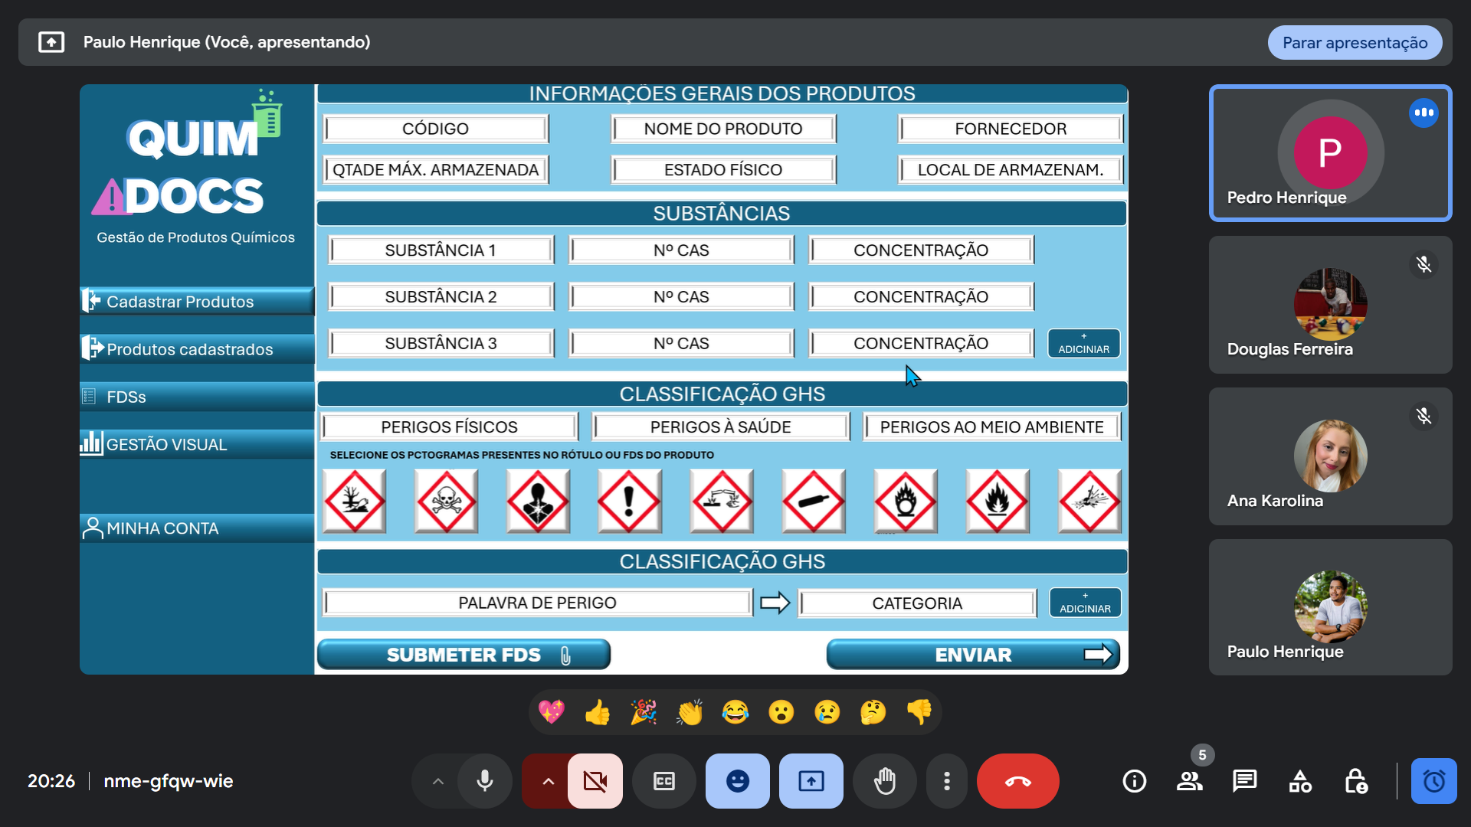

Slide 8
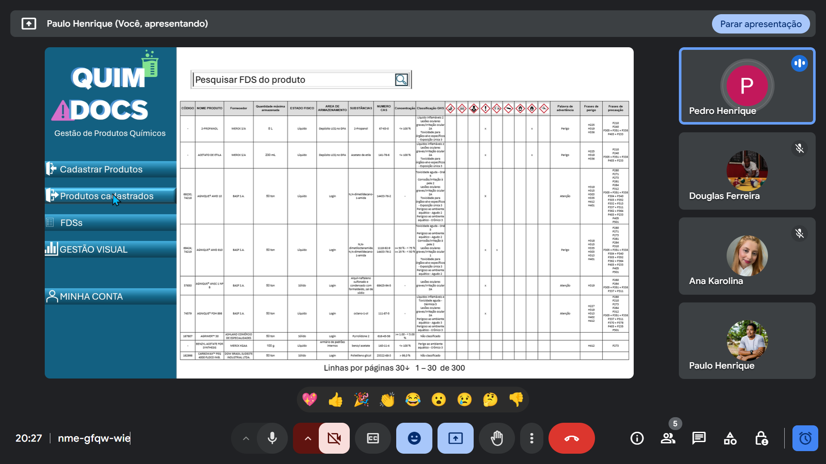

Slide 9
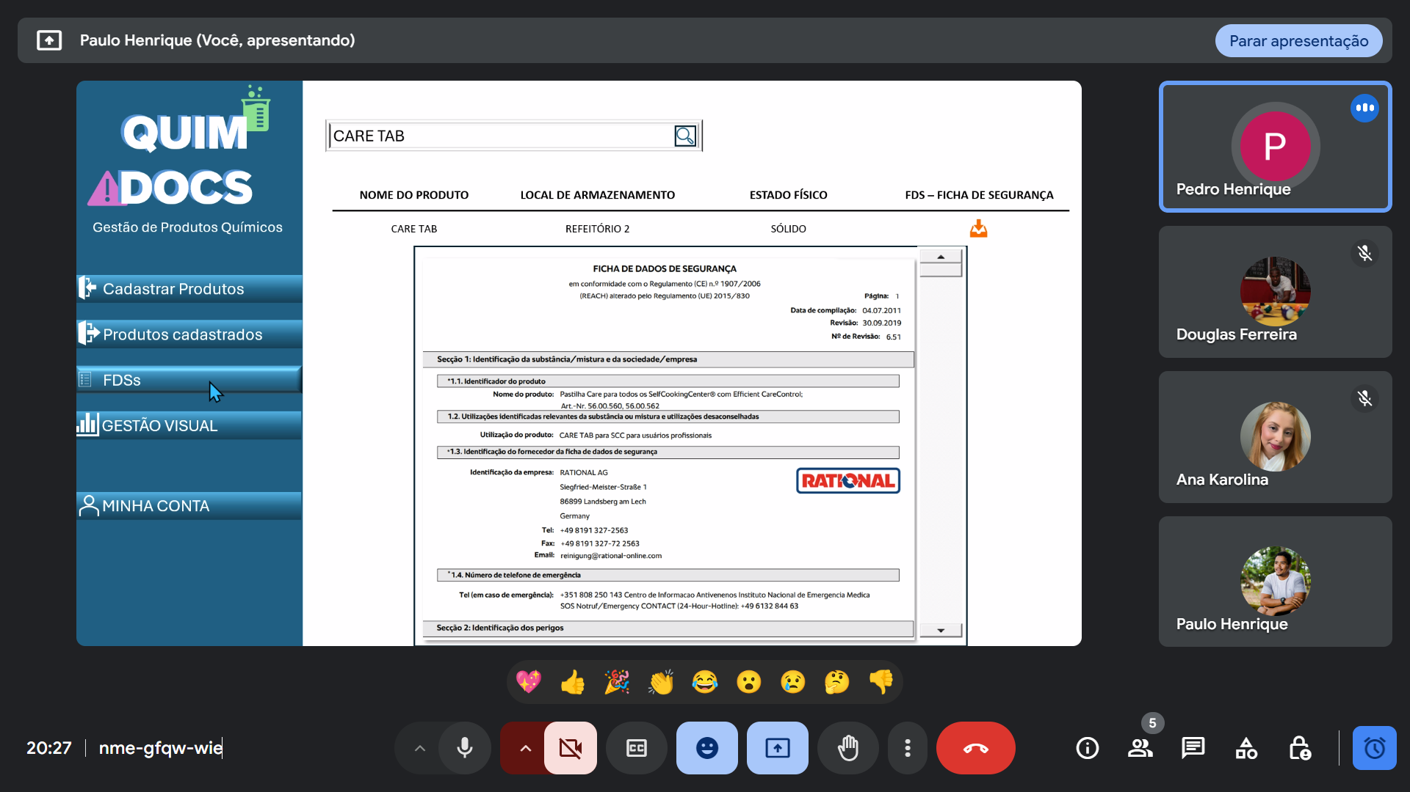

Slide 10
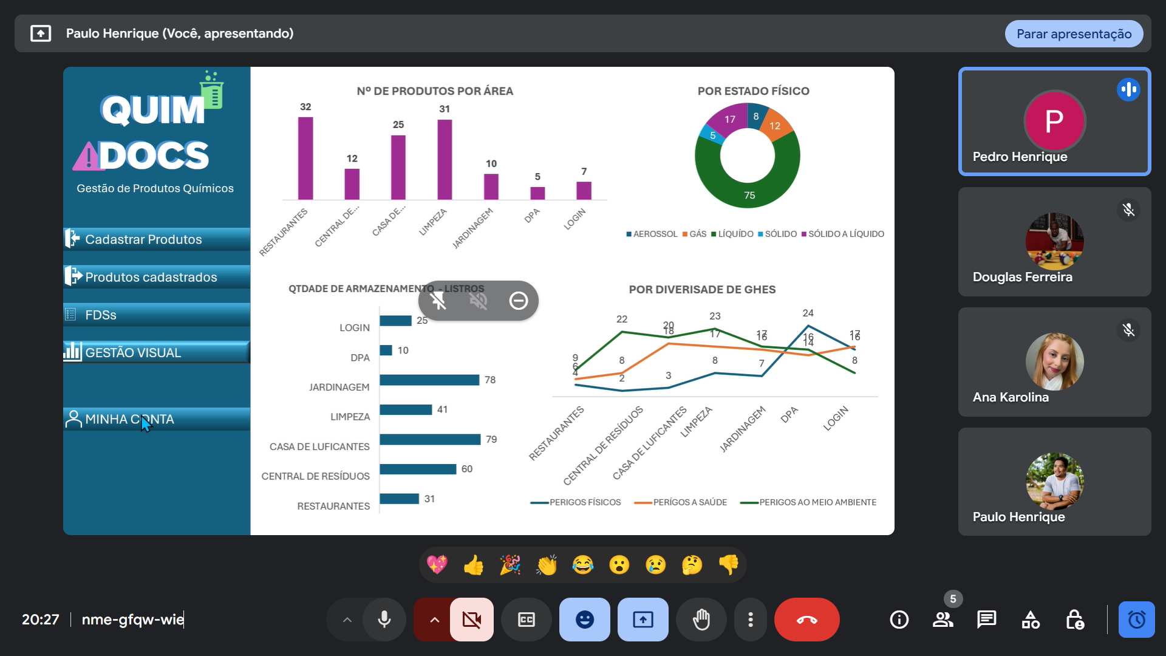

Slide 11
